Slide 1
Retina kan damarlarını çıkarılmasında Eşikleme yöntemi
Hazırlayan : Mustafa Tatlı
No:02205076012
Konu: Eşikleme yöntemi

Slide 2
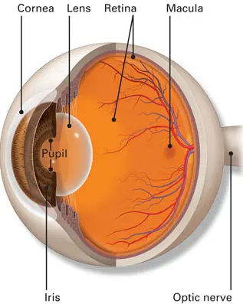
Retina kan damarlarını çıkarılmasında Eşikleme yöntemi
Retina, gözümüzün arkasındaki ışığı algılayan dokudur ve sinirlerden oluşur.
Diyabete bağlı retina hastalığı körlüğün önde gelen nedenlerinden biri haline gelmiştir. Bu hastalığın önüne geçebilmek için retina ağ yapısının doğru bölütlenmesi gerekir
Bu anlamda görüntü bölütleme, bir görüntüyü her biri içerisinde farklı özelliklerin tutulduğu anlamlı bölgelere ayırmak olarak tarif edilebilir.

Slide 3
Anahtar Kelimeler
ortası boşluk gösteren bir organın giriş yerinden en uzakta kalan dip kısmına fundus denir göz organının en dip kısmında kalan optik sinir, makula, retina, ve retina kan damarı ile vitreus gibi göz dibine ait yapıların tümüne verilen isimdir.
Morfolojik işlemler lineer olmayan komşuluk işlemlerinde güçlü bir görüntü işleme analizidir. Morfolojik görüntü işlemede temel olarak kullanılan iki işlem vardır: Genişletme ve aşındırma. Diğer işlemler bu iki işlem kullanılarak elde edilir. Örnek olarak; açma ve kapama işlemleridir
Retina, gözümüzün arkasındaki ışığı algılayan dokudur ve sinirlerden oluşur.
Eşikleme nesnelerin arka plandan ayrılması işlemidir ve en basit bölütleme (segmentation) yöntemidir

Slide 4
1 Giriş
Diyabete bağlı retina bozuklukları kişilerde körlüğe sebep olan ve Diyabetik Retinopati (DR) olarak adlandırılan en önemli hastalıklardan biridir. Bu hastalığın erken teşhis edilmesi, kişilerde görme yetisinin kaybolmaması açısından önemlidir.
DR hastalığının erken ve doğru teşhis edilmesi için retina damarlarının doğru bir şekilde bölütlenmesi gerekir
Literatürde retina damar bölütleme işlemi işin geleneksel yöntemler ve son zamanlarda popüler hale gelen derin öğrenme yöntemleri önerilmiştir
Bu slaytta geleneksel bir yöntem olan morfolojik tabanlı bir yöntem kullanılmıştır

Slide 5
1 Giriş
retina damar ağ yapısını otomatik olarak bölütleyen morfolojik tabanlı bir yöntem önerilmiştir.
Bu yöntem morfolojik işlemlere dayalı iki farklı yöntemden esinlenerek oluşturulmuştur. Bu yöntemde, ilk önce RGB renk uzayındaki görüntüler gri ölçekli görüntülere dönüştürülmüştür. Daha sonra, gri ölçekli görüntünün tersi üzerinde üst-şapka, alt-şapka ve morfolojik açma yöntemi uygulanmıştır.
Bu yöntemle retina damalarının belirginleştirilmesi sağlanmıştır. Belirginleştirilmiş retina görüntülerini bölütlemek için üç farklı eşikleme yöntemi kullanılmıştır (Çoklu Eşikleme ,Maksimum Entropi Tabanlı ve Bulanık Kümeleme Tabanlı)

Slide 6


2 Materyal ve metot
Morfolojik işlemlerin temel amacı, görüntünün temel özelliklerini korumak ve görüntüyü basitleştirmektir.
Bu çalışmada, üst-şapka ve alt-şapka dönüşümleri kan damarlarına belirginlik kazandırmak için kullanılır.
Üst şapka dönüşümü : Bir giriş görüntüsüne morfolojik açma işlemi uygulandıktan sonra uygulama sonucunun orijinal giriş görüntüsünden çıkarılması işlemidir
Alt-şapka dönüşümü : Bir giriş görüntüsüne morfolojik bir kapama işlemi uygulandıktan sonra uygulama sonucunun orijinal giriş görüntüsünden çıkarılması işlemidir.
Üst şapka dönüşümü
Alt şapka dönüşümü

Slide 7
Eşikleme yöntemleri
Görüntü Eşikleme
Sadeliği ve sağlamlığı nedeni ile en sık kullanılan görüntü bölütleme yöntemlerinden biridir. Eşikleme işlemi, gri ölçekli bir görünün yoğunluk seviyesine göre sınıflara ayrıldığı bir işlemdir. Bu sınıflandırma işlemi için tanımlanmış kurallara uygun bir eşik değeri seçmek gerekir
1) Çok seviyeli eşikleme
Gri ölçekli görüntüyü birkaç farklı bölgeye ayırabilen bir işlemdir
2) Maksimum entropi tabanlı eşikleme
Bir görüntüdeki yoğunluk değerlerinin olasılık dağılımına katkı veren ön ve arka plan görüntüsüne ait entropi değerleri ayrı ayrı hesaplanır ve toplamları maksimize edilir. Ardından, entropinin toplamını maksimizeeden bir optimum eşik değeri hesaplanır
3) Bulanık mantık tabanlı eşikleme
nesnelerin kümelere olan aitliğini ifade etmek için bir derece kavramı kullanır. Her nesne için, toplam derece 1’dir. Denklem her pikselin üyelik değerini hesaplamak için kullanılır.

Slide 8
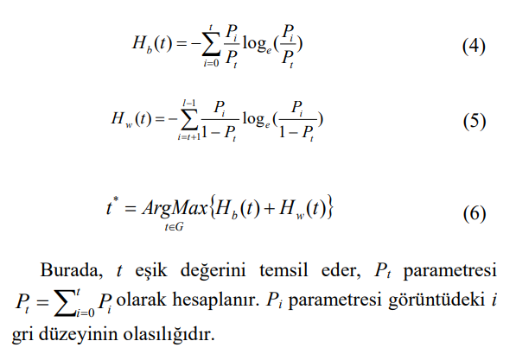
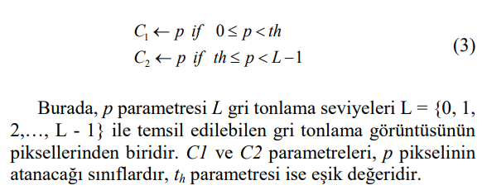
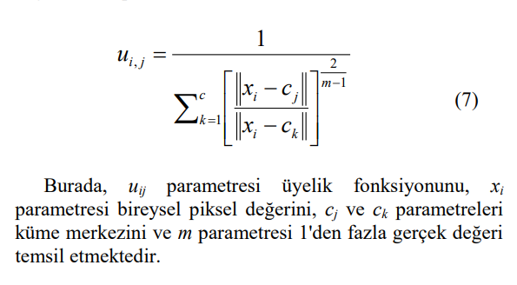
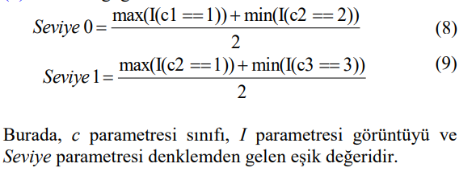
Maksimum entropi tabanlı eşikleme
Çok seviyeli eşikleme
Bulanık mantık tabanlı eşikleme

Slide 9
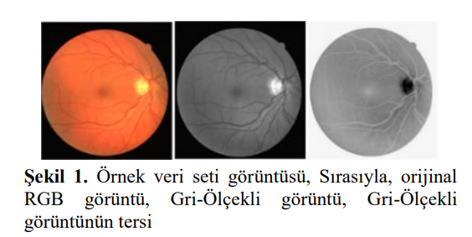
3 Kullanılan yöntem
Önerilen yöntemde, veri setinde bulunan fundus görüntülerine ait damarların bölütlenmesi sağlanmıştır.
Öncelikle, veri setinde bulunan görüntüler RGB renk uzayından gri ölçekli görüntülere dönüştürülür.
Gri ölçekli görüntülerin tersi üzerinde önerilen sistem uygulanır
Önerilen sistemin genel yapısı ise sonraki slaytta verildiği gibidir.

Slide 10
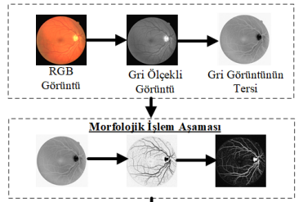
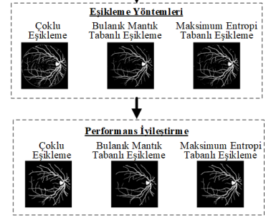
Önerilen sistemin genel yapısı

Slide 11
Önerilen yöntem diğer yöntemlerle kıyaslanabilir olması açısından halka açık olarak sunulan DRIVE veri seti üzerinde test edilmiştir.
DRIVE veri setindeki görüntüler 45° görüş alanında Canon 3CCD ile çekilmiştir.
Görüntülerin her biri 565 × 584 piksel boyutunda 20 eğitim ve 20 test görüntüsünden oluşmaktadır.
Veri setindeki damar pikselleri, deneyimli bir göz doktoru tarafından eğitilmiş üç gözlemci tarafından manuel olarak bölümlere ayrılmıştır.
Test seti iki farklı gözlemci tarafından iki kez bölütlendirilmiş görüntülerden oluşur

Slide 12
Morfolojik işlemler
Retina kan damarları, retina arka planına göre daha koyu görünürler. Ancak, bazı durumlarda kan damarlarının merkez çizgisi bölgesinde parlaklık görünür.
Bu görünüm yansımalardan kaynaklanmaktadır. Bu durumu ortadan kaldırmak için ilk önce morfolojik açma işlemi uygulanır.
Morfolojik açma işlemi için yarıçapı 21 olan bir disk oluşturulur. Oluşturulan bu disk gri ölçekli görüntünün tersine uygulanarak morfolojik açma işlemi yapılmış olur.
Daha sonra uzunluğu 21 olan bir çizgisel yapı elemanı oluşturulur. Oluşturulan bu çizgisel yapı elemanı gri ölçekli görüntünün tersine uygulanarak üst-şapka ve alt-şapka dönüşümleri tamamlanmış olur.
Belirli bir açıda yönlendirilmiş çizgisel bir yapılandırma elamanı fundus içerisinde tutulamadığında bir damarı veya damarın bir kısmını yok edebilir.
Bu problem genelde yapılandırma elemanı dikey yönlere sahip olduğunda ve yapılandırma elemanı damar genişliğinden daha büyük olduğu durumlarda ortaya çıkmıştır. Oysa yapılandırma elemanının yönü ile damar paralel olduğunda bir yok olma olayı meydana gelmeyecektir.
bu probleme çözüm olması için 21 piksel uzunluğunda bir çizgisel yapılandırma elemanı belirlemiştir. Bu yapısal elemanı 22.5°’lik açılarla döndermiş ve en büyük çapa sahip damarı çıkarmak için bir toplam üst şapka dönüşümü kullanmıştır

Slide 13
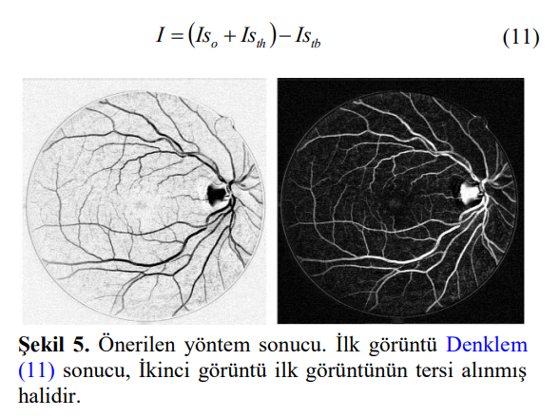
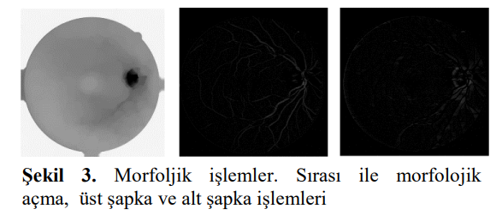
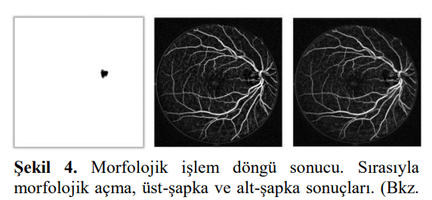
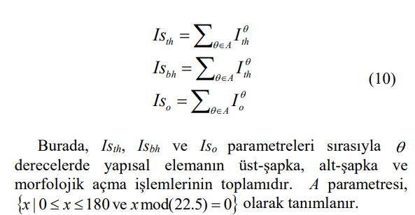
Denklem 10 şekil 4 ün sonucudur

Slide 14
4 Bulgular ve tartışma
Üç farklı eşikleme algoritması iyileştirilmiş fundus görüntüleri üzerinde uygulanarak damar piksellerinin bölütlenmesi sağlanmıştır.
İyileştirilmiş görüntüler eşikleme işlemine tabi tutulduktan sonra çıktı görüntüleri üzerinde performans iyileştirilmesi yapılmıştır. Performans iyileştirme yönteminde damara ait olmayan damar benzeri görüntüler morfolojik işlemler kullanılarak yok edilmiştir.
Bu aşama bağlı bileşen analizi kullanılarak önce küçük nesneler silinmiş daha sonrada damardan kopuk küçük boşluklar doldurulmuştur.
Şekil 6’da eşikleme algoritmalarının performans iyileştirme sonuçları görsel olarak sunulmuştur. Şekil 6’da ilk sütunda orijinal görüntüler, ikinci sütunda Bulanık Mantık Tabanlı Eşikleme yöntem sonuçları, üçüncü sütunda Maksimum Entropi Tabanlı Eşikleme yöntem sonuçları, son sütunda Çoklu Eşikleme yöntem sonuçları gösterilmiştir.

Slide 15
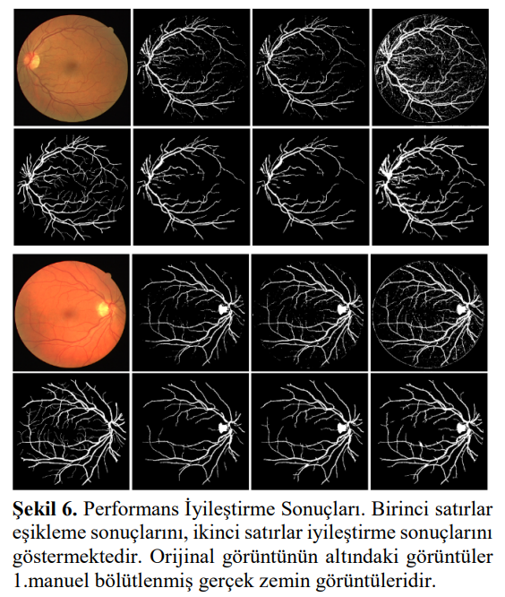
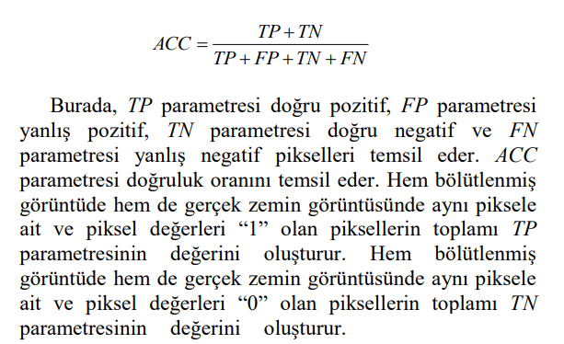

Slide 16
5 Sonuçlar
Bu makalede, paylaşıma açık olarak sunulan DRIVE veri seti üzerinde morfolojik işlemlere dayalı bir damar iyileştirme yöntemi kullanılmıştır.
Damar iyileştirme aşamasından sonra Çoklu Eşikleme, Bulanık Mantık Tabanlı Eşikleme ve Maksimum Eşikleme yöntemleri kullanılarak damar bölütlemesi yapılmıştır.
Bulanık Mantık Tabanlı Eşikleme yönteminin ortalama doğruluk oranı 0.952 olarak hesaplanmış ve diğer iki eşikleme yönteminden daha yüksek bir değere sahip olmuştur.
Bu makalede elde edilen deneysel sonuçlar tatmin edici bir seviyededir. Önerilen yöntem geliştirilmeye açıktır. Halka açık bir veri seti kullanıldığı için karşılaştırması ve doğruluğu test edilebilir durumdadır. İleriki çalışmalarımızda, bu makalede elde ettiğimiz eşikleme yöntemleri tecrübelerimizi kullanarak popüler algoritmalar ile görüntü eşikleme üzerinde çalışmayı hedeflemekteyiz

